Slide 1
Regla de tres simple .
Definición:
..
Regla de tres simple .Definición
.Es un método para calcular magnitudes proporcionales..
Si son directamente proporcionales se usa una regla de tres simple directa y si es inversamente proporcional se usa una regla de tres simple inversa.

Slide 2
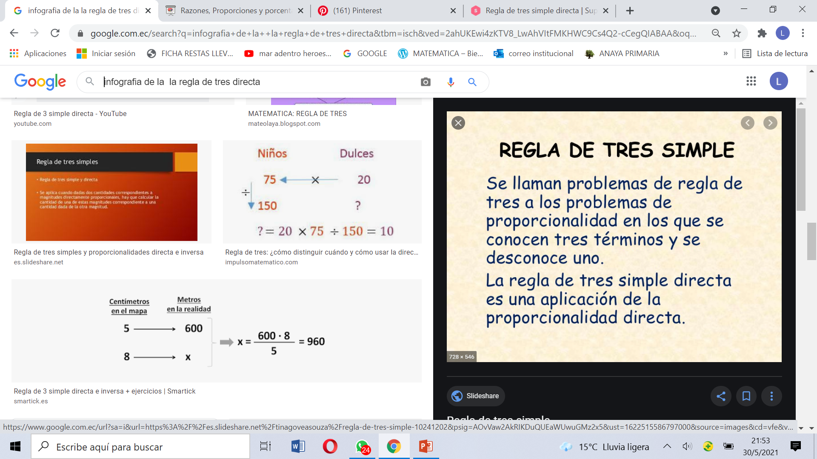
Regla de tres simple directa

Slide 3
